Slide 1
SÉANCE A3 · MODULE 5
Où est… ? Où sont… ?
Poser la question qui sert tous les jours, au singulier comme au pluriel.
60 minutes · Où est le local 214 ?
Notes:
Séance courte et très parlée. Objectif : que chaque élève ait posé la question à voix haute au moins dix fois avant de sortir.

Slide 2
OBJECTIFS DE LA SÉANCE
À la fin, je serai capable de…
1
reconnaitre six endroits du centre sur une photo ;
2
poser la question avec « où est » ;
3
poser la question avec « où sont » ;
4
commencer par « excusez-moi » et finir par « merci ».
A3 · Où est le local 214 ?
2
Notes:
Lire les objectifs à voix haute. Y revenir au billet de sortie.

Slide 3
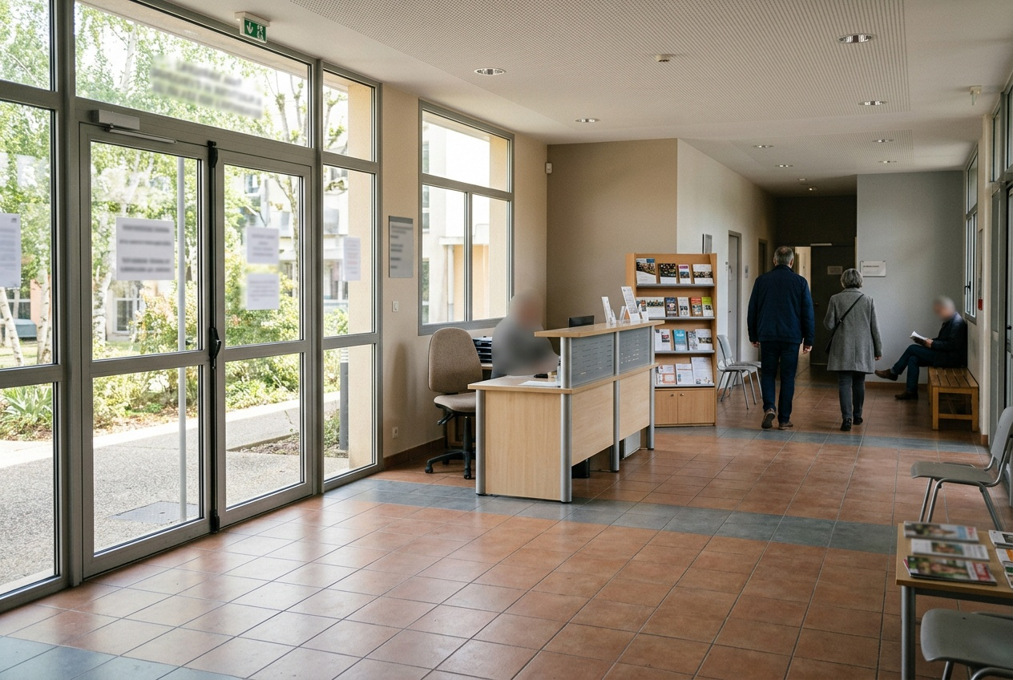
OBSERVATION
Qu'est-ce qu'on voit sur cette photo ?
Qu'est-ce qu'il y a juste après la porte d'entrée ?
À qui est-ce qu'on parle en premier, dans un centre ?
Qu'est-ce qu'on lui demande ?
Comment est-ce qu'on commence la phrase ?
A3 · Où est le local 214 ?
3
Notes:
L'accueil est le premier endroit de tout bâtiment public. Faire dire que c'est là qu'on va quand on ne sait pas : c'est une stratégie, pas seulement un mot de vocabulaire.

Slide 4
VOCABULAIRE
Six endroits à reconnaitre
l'accueil
Le premier comptoir, juste après la porte d'entrée.
le secrétariat
Le bureau où on va pour son inscription et ses papiers.
la cafétéria
La grande salle où on mange le midi.
les toilettes
La petite salle avec les lavabos, à chaque étage.
un casier
La petite armoire de métal où on laisse son manteau.
la sortie
La porte par où on quitte le bâtiment.
A3 · Où est le local 214 ?
4
Notes:
Diapositive à photographier. Insister sur « les toilettes », toujours au pluriel en français, même quand il n'y a qu'une porte.

Slide 5
ANALYSE
Un endroit, ou plusieurs ?
ON DIT
PARCE QUE
Où est la cafétéria ?
il y a une cafétéria
Où est le secrétariat ?
il y a un secrétariat
Où sont les toilettes ?
toujours au pluriel en français
Où sont les casiers ?
il y en a beaucoup
Ce n'est pas le masculin ou le féminin qui décide : c'est le nombre.
A3 · Où est le local 214 ?
5
Notes:
Diapositive à photographier. Faire chercher d'autres endroits du vrai centre et les classer dans les deux colonnes.

Slide 6
EXCUSEZ-MOI, OÙ EST… ? MERCI BEAUCOUP.
Trois temps, toujours les mêmes.
On aborde avec « excusez-moi », on pose une seule question, on remercie. Deux questions à la fois donnent une réponse trop longue, dont on ne retient rien.
A3 · Où est le local 214 ?
6
Notes:
Diapositive à photographier. C'est la structure que le jeu de rôle en ligne vérifie, et celle que la correction regarde en premier.

Slide 7
PRODUCTION ORALE
Posez la question
Est-ce que c'est « où est » ou « où sont » ?
le local 214
les toilettes
1
2
la cafétéria
les casiers
3
4
l'ascenseur
les escaliers
5
6
A3 · Où est le local 214 ?
7
Notes:
Six items, faits à l'oral d'abord. Faire ajouter « excusez-moi » devant chaque phrase au deuxième tour.

Slide 8
CORRECTION
Posez la question
Correction — on lit la réponse, on ne commente pas l'erreur.
le local 214 » Où est le local 214 ?
les toilettes » Où sont les toilettes ?
1
2
la cafétéria » Où est la cafétéria ?
les casiers » Où sont les casiers ?
3
4
l'ascenseur » Où est l'ascenseur ?
les escaliers » Où sont les escaliers ?
5
6
A3 · Où est le local 214 ?
8
Notes:
Corriger en groupe. Donner la bonne réponse, sans revenir sur qui s'est trompé.

Slide 9
PRATIQUE · EN CIRCULANT
Dix questions, dix personnes
Debout, chacun pose sa question à quelqu'un d'autre.
1
Étape 1
2
Étape 2
3
Étape 3
4
Étape 4
A3 · Où est le local 214 ?
9
Notes:
Quinze minutes, et personne ne reste assis. L'étape 3 n'a pas besoin d'être juste : les vraies réponses viennent au bloc B, avec le plan.

Slide 10
BILLET DE SORTIE
Écrivez trois questions que vous poseriez demain, au centre, en français.
Excusez-moi, où est la cafétéria ?
Où sont les toilettes, s'il vous plait ?
Excusez-moi, où est le local 214 ?
A3 · Où est le local 214 ?
A3 · Où est le local 214 ?
10
Notes:
Devoir court. Vérifier « est » et « sont » : c'est le seul point de langue de la séance, et il se corrige en une seconde.

